Slide 1
Sporazumno finansijsko restrukturiranje – FINANSIJSKI I EKONOMSKI ASPEKTI
Branko Radulović

Slide 2
U izradi prezentacije korišćeni modifikovani primeri
Alan D. Fragen
„Financial Restructuring: Techniques and Negotiating Dynamics“ u Corporate Restructuring Lessons from Experience Michael Pomerleano and William Shaw (eds.) World Bank

Slide 3
Klasifikacija privrednih društava (dužnika)
Privredno društvo
Zdrava i problematična privredna društva
Privredna društva sa dobrim ili lošim bilansom stanja
Zdravo privredno društvo bez finansijskih poteškoća stvara pozitivan cash flow pre servisiranja duga
pozitivna margina slobodnog cash flow-a (novčanog toka) - positive FCF (free cash flow) margin
Privredno društvo u (finansijskim) poteškoćama troši gotovinu kako bi održalo poslovanje.
Dobar bilans stanja – privredno društvo je „likvidno“ može da servisira sva dospela plaćanja tj. dugove
Privredno društvo može da servisira dospelu glavnicu i kamatu na osnovu cash flow-a koje generiše
Što je veći racio slobodnih tokova gotovine u odnosu na dospeli dug to je i bilans stanja bolji

Slide 4
Slobodni cash flow - FCF
Slobodni cash flow
EBIT (1-t) + amortizacija – kapitalni troškovi – povećanje NOK

Slide 5
Jednostavna ocena položaja privrednog društva
FCF/dospela plaćanja
A
Dobar bilans stanja
1.0x
B
PD bez teškoća
Problematičan bilans stanja
PD u teškoćama
C
FCF
30%

Slide 6
Zdravi dužnici sa dobrim bilansom stanja
Područje A obuhvata privredna društva bez poteškoća sa dobrim bilansom stanja
Ta preduzeća nisu kandidati za restrukturiranje
Restrukturiranje podrazumeva ispoljavanje poteškoća
Ne ispunjavanje nekih od uslova u ugovoru o kreditiranju (zajmu)
U području A privredna društva ostvaruju pozitivan slobodni cash flow nakon servisiranja duga
Nema potrebe za izmenom dužničko poverilačkih odnosa
Postoji dovoljan period vremena pre nego što se društvo eventualno suoči sa problemima nelikvidnosti (i time ugrozi postojeća vlasnička struktura)

Slide 7
Zdravi dužnici sa problematičnim bilansom stanja
Područje B obuhvata privredna društva koja imaju problematičan bilans stanja
Dužnici generišu pozitivan cash flow iz poslovanja, ali ne mogu da servisiraju dospela plaćanja
Ako se takva situacija prolongira privredno društvo polako smanjuje sopstveni kapital i ulazi u finansijske poteškoće
Dužnik „servisira“ dugove kapitalom
Nedovoljno investiranje, pad produktivnosti i konkurentnosti
Često, finansijske poteškoće imaju uzrok u pokušajima vlasnika/uprave da izbegnu stečaj ili blokadu po bilo koju cenu

Slide 8
Faze kroz koje prolaze vlasnici/uprava privrednog društva
DABDA
DENIAL - PORICANJE
ANGER - BES
BARGAINING - CENKANJE
DEPRESION - DEPRESIJA
ACCEPTANCE – PRIHVATANJE REALNOSTI

Slide 9
Dužnici sa finansijskim poteškoćama i lošim bilansima
Ako se ne preduzmu potrebne mere dužnik prelazi iz B u C
Područje C obuhvata dužnike kod kojih se ubrzano „topi“ kapital
Nastavak poslovanja preduzeća ubrzano smanjuje going-concern vrednost

Slide 10
Kandidati za restrukturiranje
Oblast B
Pozitivan slobodni cash flow
Privredna društva generišu pozitivnu dodatu vrednost
Omogućavanje opstanka ovih preduzeća kroz SFR ili UPPR poželjna opcija i nešto što vlada treba da omogući regulatornim okvirom
Problematičan bilans stanja
Potrebno prilagoditi bilans stanja (pasivu) izmenjenim okolnostima
Promena uslova
Konverzija duga u vlasničke udele

Slide 11
Studije slučaja
Dve studije slučaja
Izmena uslova
Konverzija
Privredno društvo „Firma“ suočava se sa značajnim iznosom dospelih potraživanja

Slide 12
Case study 1 – izmena uslova Karakteristike dužnika
„Firma“ je industrijsko privredno društvo koje posleuje u sektoru koji zahteva redovno reinvestiranje
Bilansi uspeha pokazuju da je reč o PD koje ima pozitivan ali opadajući profiti i cash flow (iz poslovanja)
„Firma“ se suočava sa pritiskom konkurencije (npr. usled koncentracija, smanjenja kupovne moći klijenata, povećanja cena siirovina, kursnih razlika, i sl.)
Zbog pada prihoda profitna margina je značajno opala (u uslovima visokih fiksnih troškova)
Projektovani rezultati „Firme“, ukazuju na spori rast i poboljšanje bruto profitne margine
Uprava je preduzela mere operativnog restrukturiranja kako bi smanjili poslovne rashode
Uprava „Firme“ je predstavila razumne projekcije za date okolnosti
„Firma“ že generisati dovoljno gotovine da može da servisira dug i kamatu

Slide 13
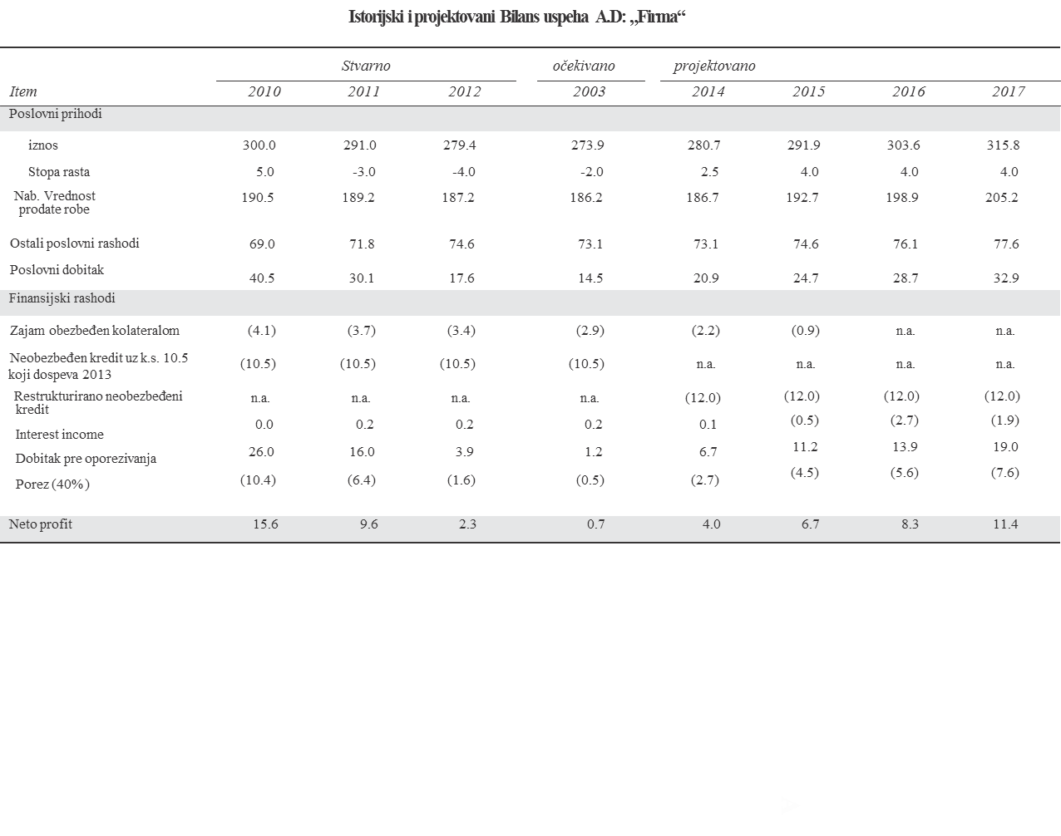

Slide 14
OPADAJUĆI POSLOVNI DOBITAK
PERIOD SPOROG RASTA UZ RASTUĆI POSLOVNI DOBITAK

Slide 15
SKROMNO SMANJENJE OSTALIH POSLOVNIH RASHODA

Slide 16
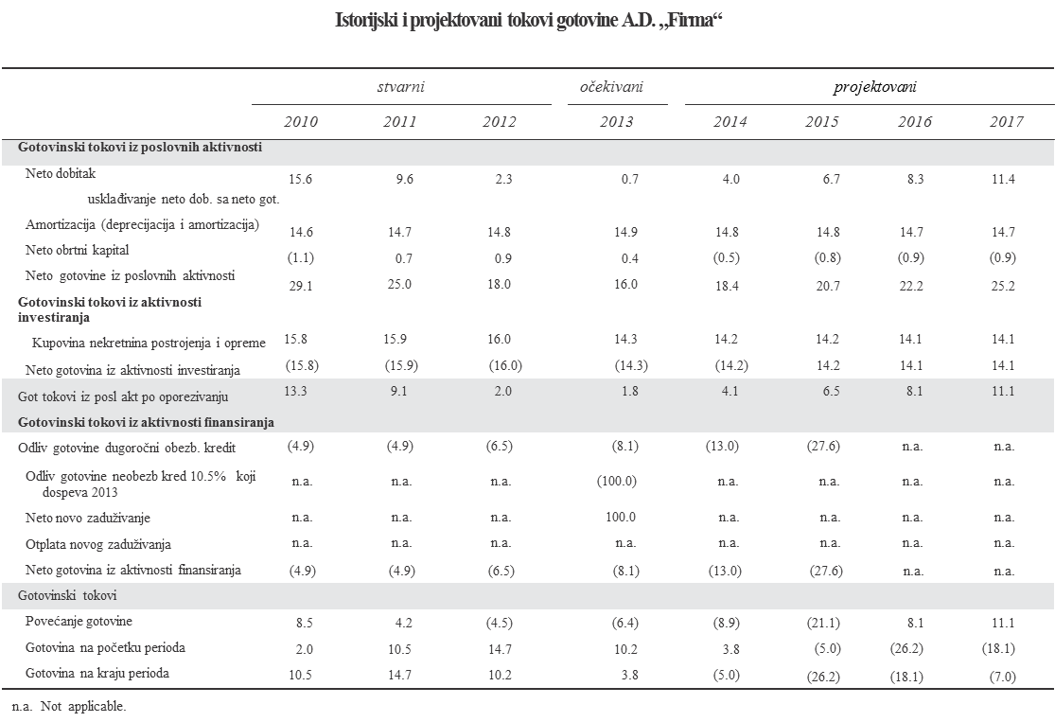
Opadajući cash flow

Slide 17
Bilans stanja
Otkriva prirodu problema
„Firma“ ima dva tipa duga
Obezbeđeni (celokupnom imovinom plus npr. imovinom društava kćerki i sl.) ks 6,5%
Anuiteti postepeno rastu
Neobezbeđeni ks 10,5%
Bullet maturity
Mogućnost refinansiranja – glavnica dospeva 2013

Slide 18
Finansijske poteškoće
Dužnik pokušava da refinansira neobezbeđeni kredit
Zbog krize, on to ne uspeva da učini
Decembra 2013. godine A.D. „Firma“ nije imala dovoljno novca da servisira dug i zapada u docnju (default)

Slide 19
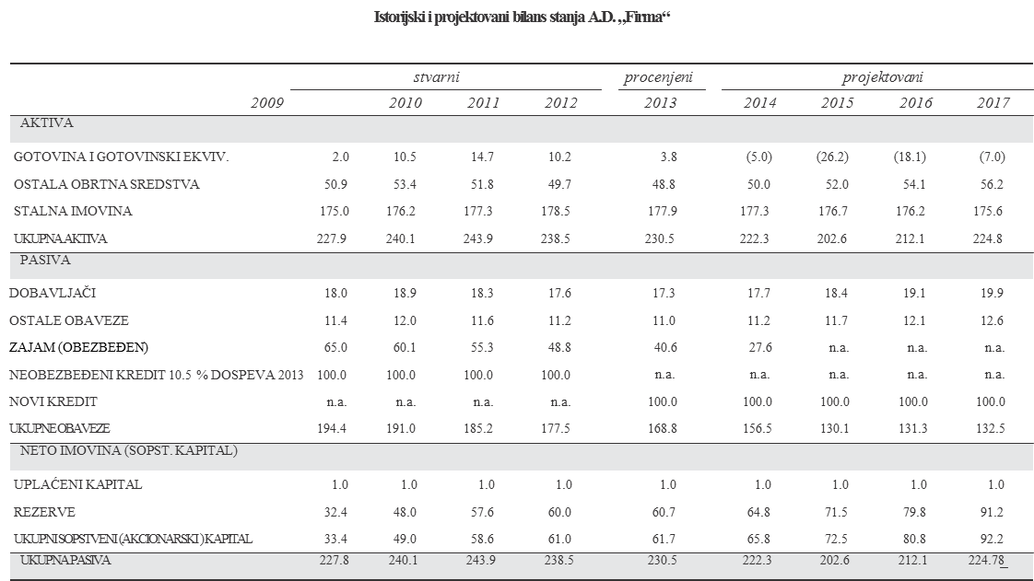

Slide 20
Finansijski savetnik
A.D.“Firma“ angažuje finansijskog savetnika
„Surchin Consultants“
AD „Firma“ je dobra firma sa lošim bilansom stanja
Servisira sva svoja dugovanja osim kredita
Pretpostavimo da je cilj restrukturiranja ne ostvarivanje nivoa likvidnosti potrebnog da se finansira tekuće poslovanje
Da li je vrednost obaveza veća od vrednosti imovine
AD „Firma“ je možda suočena sa problemom likvidnosti, ali da li je nesolventna sa aspekta bilansa stanja

Slide 21
Procena vrednosti dužnika
Pretpostavimo da savetnik primeni nekoliko tehnika vrednovanja A.D.“Firma“
Metod diskontovanih dividendi
Metod diskontovanih slobodnih novčanih tokova
...
Najmanja donja granica iznosi 160 miliona (gornja 220 miliona)
Dužnik je tehnički solventan

Slide 22
Kako namiriti dugovanja?
Restrukturiranje ili konverzija?
Kakav je kapacitet zaduživanja A.D. „Firma“.
Kakav je prosečan leveridž u industrijskom sektoru?
Indikatori za ocenu kapaciteta zaduživanja
EBITDA
POTREBAN NIVO KAPITALNIH IZDATAKA
POTREBAN NIVO IZDATAKA ZA OBRTNI KAPITAL

Slide 23
Kapacitet zaduženja
Proceniti kapacitet zaduženja na osnovu mogućnosti dužnika
da generiše cash flow
da pokrije tekuše troškove duga (ocenjene troškove po osnovu kamat...)
Procena vrednosti od 160 do 220
Postojeće obaveze 145.9 = (40.6+5.3+100) ostale obaveze
Obaveze prema obezbeđenom poveriocu
Obaveze prema neobezbeđenom nedospele
Obaveze prema neobezbeđenom dospele (docnja)

Slide 24
Dinamika pregovora
Pregovori o restrukturiranju
Igra nulte sume sa više strana
Ako nema dogovora sledi sudski stečajni postupak
U stečaju dužnici suštinski najviše gube
Rezidualni poverioci
Da bi izbegli razvodnjavanje vlasništva
Refinansiranje
Zamena postojećeg duga novim

Slide 25
Šta sa obezbeđenim poveriocima?
Pretpostavka obezbeđeni poverilac pokriven vrednošću kolaterala
Ako je AD „Firma“ postigla dogovor sa neobezbeđenim poveriocem, obezbeđenom se položaj ne menja
Ali šta ako i pored dogovora i korišćenja svog rapoloživog novca za servisiranje duga prema obezbeđenom dužnik ne generiše dovoljno novca da izmiri predstojeću obavezu u potpunosti
Bez promene roka dospeća AD „Firma“ morala bi da se obrati tržištu kapitala kako bi izbeglo da ponovo zapadne u docnju
Dužnik ipak odlučuje da ne menja status obezbeđenog poverioca
Poverilac je obezbeđen, pa je moguće uvek naknadno pregovarati (rizik je znatno manji)
Analiza održivosti ide u prilog dužniku
Pregovori se uvek mogu odložiti

Slide 26
Kako razmišlja dužnik?
Položaj vlasika može se objasniti teorijom opcija
Vlasnici imaju opciju 100% vlasništva u neizvesnom trajanju iznad nivoa duga
Ako smanje nivo duga – verovatnoća da će im nešto ostati u vlasništvu raste
Što duže to bolje!
Dužnik ima podsticaj da se kocka
ulaže u visokorizične projekte gde je potencijalni prinos visok

Slide 27
Kako razmišlja dužnik?
Ako je vrednost preduzeća blizu visine dugova vrednost opcije je blizu nuli onda vlasnici ulažu ono što suštinski u stečaju pripada poveriocima
100% koristi pripada vlasnicima, ali je rizik na poveriocima

Slide 28
Kako razmišlja dužnik?
U našem slučaju dužnik je ipak solventan i postoji dovoljna razlika (između 23 i 58 milion) između vrednosti preduzeća i dugova, tako da vlasnici imaju šta da izgube
Neće doći do investicija „sve ili ništa“
Ako u sudskom postupku dolazi do (brzog) smanjenja vrednosti dužnik bira SFR

Slide 29
Kako razmišlja neobezbeđeni poverilac?
Život je nepravedan!
Ako pokrenem stečajni postupak doći će do drastičnog pada sadašnje vrednosti namirenja
Ono što ću dobiti za godinu dana, biće manje od onog što sada imam
Ako se zadrži status quo, dolazi do daljeg pogoršanja poslovanja i podsticaj dužnika da preuzme sve veće rizike raste, a time i moje očekivano namirenje biva sve manje
Ako dođe do restrukturiranja u najgorem izbegavaju troškove komplikovanih pregovora, a u najboljem biće namireni u potpunosti

Slide 30
Ponuda
Pomiriti ključni cilj vlasnika
Minimiziranje razvodnjavanja vlaništva
I ključni cij poverilaca
Potpuno namirenje
Potpuno namirenje bez prezaduživanja privrednog društva uz nove uslove
Premija na postojeću kamatnu stopu, ...

Slide 31
Kontraponuda
Neobezbeđeni poverilac razmatra
Konverziju duga ili dela duga u vlasništvo
Povoljnije uslove u slučaju refinansiranja
Kamata
Npr. kamatna stopa raste za 50 baznih poena svakih šest meseci
Obezbeđenje
Dobijanje dodatnog kolaterala
Dospela potraživanja
Dospela potraživanja isplaćena u gotovini, umesto da se i ona refinansirajuž
Period
Amortizacija
Ishod: Zavisi od veštine pregovaranja?

Slide 32
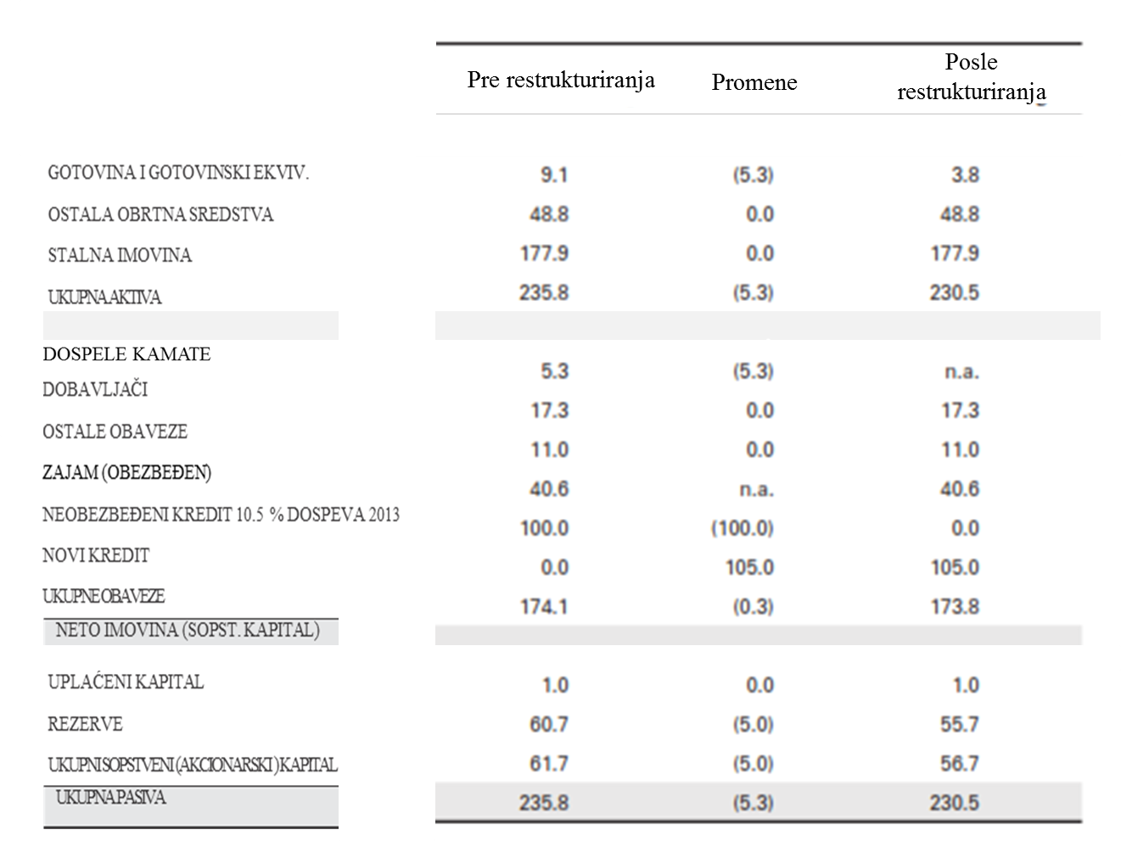

Slide 33
Case study 2 – KONVERZIJA
Vrednost AD „Firma“ 2009. godine 7x-8x EBIDTA (između 343 i 392 miliona)
U periodu niskih kamatnih stopa AD „Firma“ se dodatno zadužila kako bi izvršila rekapitalizaciju
Dodatno zaduženje 210 miliona
Deo za refinansiranje postojećeg duga, deo za obrtni kapital, deo za isplatu dividendi

Slide 34
Promenjene okolnosti
Nastupa kriza
Firma i dalje plaća dobavljače, ali neće biti u stanju da plati kamatu koja dospeva
Cross default klauzula
Problem sa klijentima (kupcima) koji se plaše da neće moći da računaju na isporuke
Problem sa dobavljačima koji traže avansno plažanje ili skraćuju rokove plaćanja

Slide 35
Analiza dužnika
Dužnik procenjen na iznos između 160 i 195 miliona
Dužnik može da izdrži između 100 i 140 miliona duga
Ako se stvar ne reši klijenti i dobavljači prekidaju saradnju
Problem sa obrtnim kapitalom

Slide 36
Tri opcije
Zbog neispunjenja obaveza razmatraju se tri opcije
Prva je status quo
AD „Firma“ treba naći milion kako bi platila u roku od 30 dana koliko traje grace period u slučaju default-a
Produžavanje rokovva plaćanja dobavljačima
Odustajanje od redovnih tekućih investicija i sl.
Ako se to čini nauštrb obrtnog kapitala, povećan rizik nelikvidnosti
Opcija je atraktivna za vlasnike
Kupovina vremena uz eventualno smanjenje troškova
Produženje „opcije“ za šest meseci
Rizik već u velikoj meri prešao na poverioce

Slide 37
Tri opcije
Druga opcija je prodaja preduzeća kao celine (on-going concern)
Vlasnici mogu da dobiju koncesiju npr. neki % od prodaje iako je AD nesolventno
Razlog je to što neobezbeđenim poveriocima treba vreme od trenutka kada saznaju za probleme u dužniku do trenutka kad uspostave kontrolu
To traje i košta jer vrednost dužnika naglo opada

Slide 38
Tri opcije
Treća opcija konverzija duga u vlasničke udele
Ključni problem dužnika je bilans stanja
Dalje pogoršanje može da ugrozi poslovanje
Smanjenje leveridža (odnosa pozajmljenog i sopstvenog kapitala) pomoglo bi dužniku uz dodatno smanjenje troškova
Projekcije kretanja su pozitivne

Slide 39
Izbor
Opcije konverzije
100% neobezbeđenog duga – preostaje između 5 i 24% trenutnim vlasnicima
50% 10 do 35%
U prve dve opcije vlasnicima ostaje do 8
U trećoj od 8 do 40 miliona

Slide 40
Hold-out
Šta ako se 65% dugova odnosi na 5 banaka
Uvek poći od većine potrebne u stečaju!
50% u klasi
Čim je prisutno više od jednog poverioca postoji mogućnost ucene (hold-out)

Slide 41
Primer
Raste broj poverilaca (koji se neće potpuno namiriti) - raste razmera hold-out problema – raste potreba za nametanjem rešenja nesaglasnim poveriocima – raste potreba za razrešenjem dužničko poverilačkih odnosa sudskim putem tj. stečajem

Slide 42
Pridobijanje većine i rizik sa SFR
Ako se u ključnoj klasi dobije preko 50% raste podsticaj da se pređe na UPPR
Ostale klase mogu biti potpuno namirene

